Slide 1
GRANNITE:Graph Neural Network Inference for Transferable Power Estimation
Add reference, i.e.,
Author, conference, date.
Sharing time, presenter name

Slide 2
Contents
Background
GRANNITE Implementation
Results and Discussion
Conclusions

Slide 3
Background
In order to calculate dynamic power, existing calculation methods have the following shortcomings:
1. Slow speed
2. High memory consumption
3. Inaccurate results
4. etc.
Why dynamic power calculation is challenging?
Which part is difficult?
What is transferability?
Traditional gate-level simulation | Slow,about 10-1k cycles/s
GPU accelerate gate-level simulation | Slow,about 300-3k cycles/s for 100k – 1million design
statistical sampling approaches | cannot escape slow gate-level simulation Miss power analysis corner cases.
SAE(Switching activity estimator) | The results are very inaccurate. large memory requirements
Supervised ML model | approaches lack transferability.
Do we have number?
Or reference?
e.g.
The result can reach 30% difference form simulation based result *
* Some one, “some method paper”, some conference, 20xx
Notes:
传统门级仿真速度缓慢;
近些年利用GPU等并行架构的方式加速门级仿真对于100k – 1million的design速度达到300 - 3k cycles/s,但是对于设计总量这个速度依旧很慢;
统计抽样方法从FPGA或RTL仿真中获取一个周期的子集,放入门级仿真,将长时间仿真提炼成可供分析的活动窗口,缺点是无法摆脱门级仿真,并可能错过功耗分析的corner cases;
SAE完全摆脱仿真,速度快,结果不准确,没有考虑到重合相关性.记录和分析逻辑表达式需要大量内存;
监督式ML模型,牺牲少量的精度换取速度.适用于大型设计(>100k)但缺乏转移性,每种新的设计都要训练新的模型,训练通常需要数小时或数天

Slide 4
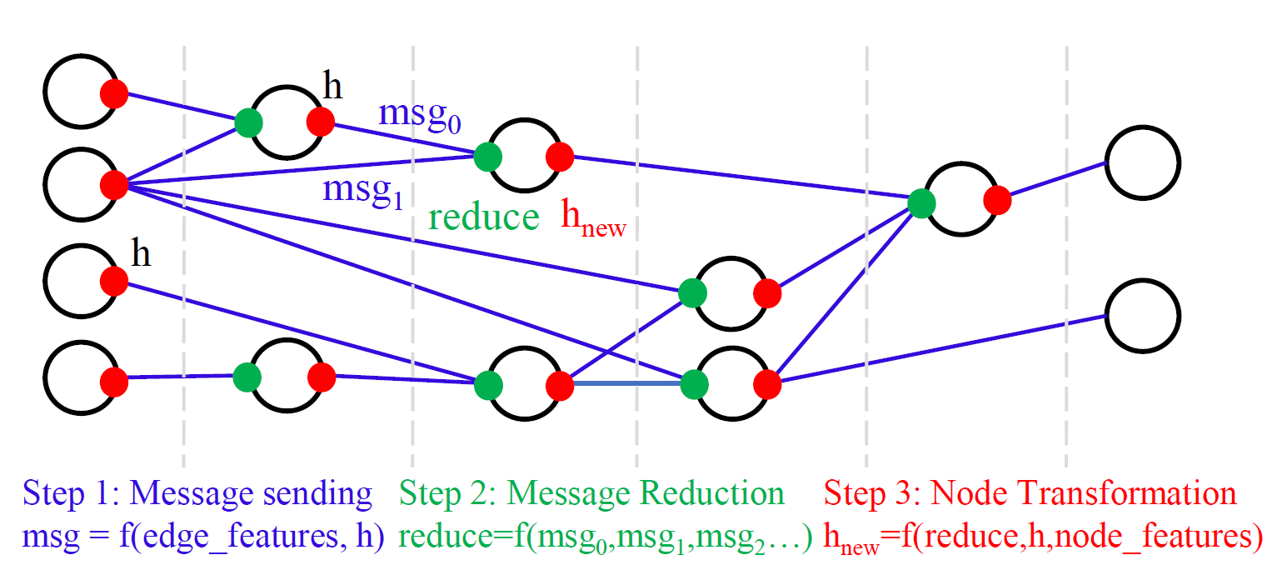
GRANNITE Implementation
Overview of GNNs
Step 1
Message sending
Step 2
Message Reduction
Step 3
Node Transformation
Notes:
GNN变体GCN,通过消息发送,消息缩减和节点转换三个步骤来执行消息转递.
GCN所有node并行执行消息传递,在训练期间netlist被表示为图形,消息传递的过程中通过学习netlist将toggle rate逐级传递下去,用这种方式GNN可学习netlist的特征并标记训练数据求SAE的近似解.

Slide 5
GRANNITE Implementation
Toggle rate feature
Toggle rate of input ports and register outputs
gate-level simulation
or
RTL simulation
GRANNITE
“Source”
Four dimensions:
chance to stay low, stay high, switch to low, or switch to high
Notes:
在门级仿真或RTL仿真中获取输入端口和寄存器输出的toggle rate,输入到GRANNITE.这些输入特征是组合逻辑的”source”;
将特征编码成数组格式,四维代表了training power window中的[]
训练过程中,相同的编码作为每个逻辑门翻转率的标签.

Slide 6
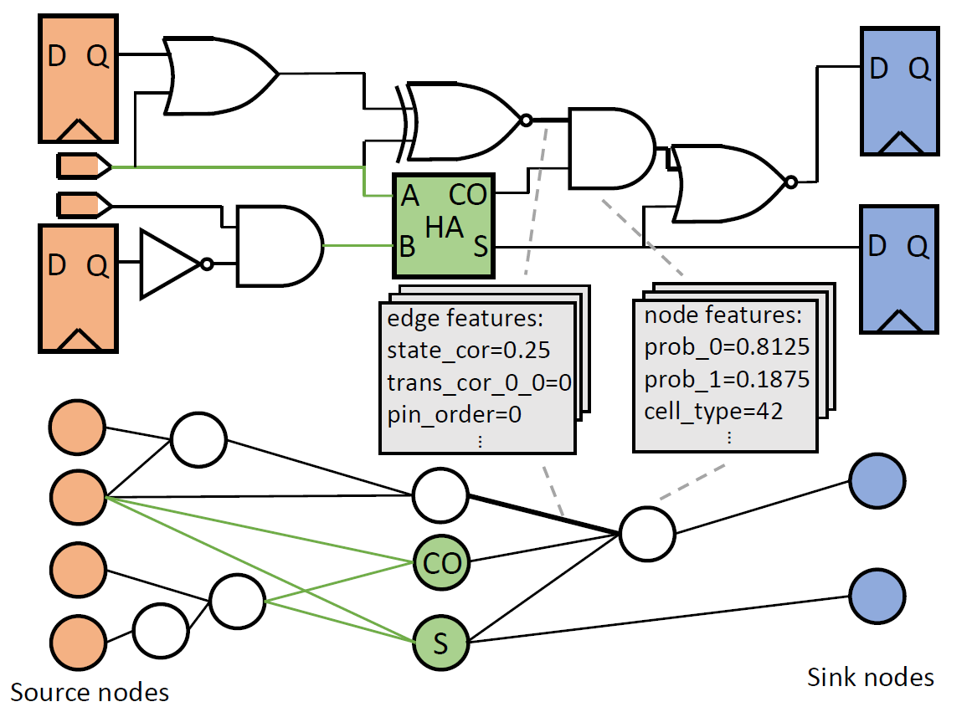
GRANNITE Implementation
Graph Object Creation
gates
output-pin -> net -> input-pin
nodes
edges
Notes:
GRANNITE的另一个输入是netlist的图形表示,通过Python脚本转换为DGL图形对象.
门→节点，输入输出→边(edges)，
自动将多个输出门(full-adders)分割为两个独立的节点。
该转换保留了连接信息也保留了每个门和网特征的局部节点和边缘特征。

Slide 7
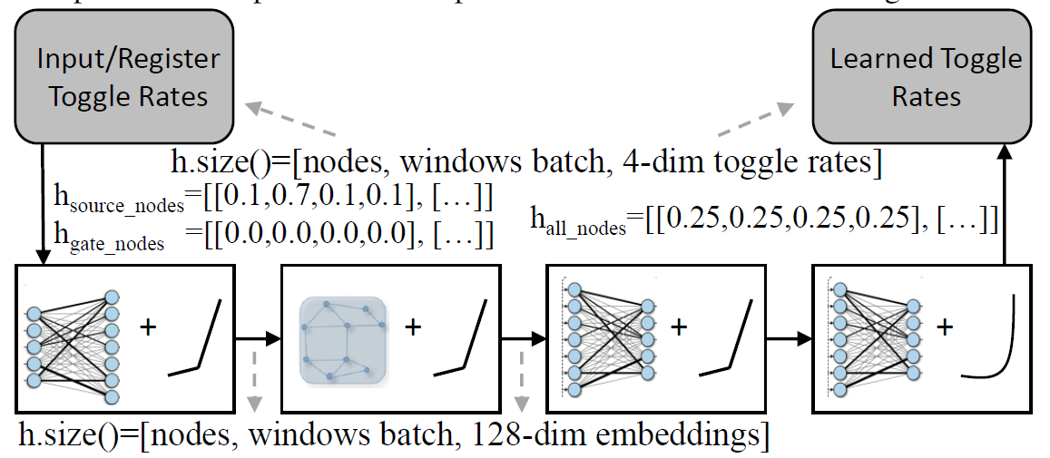
GRANNITE Implementation
GRANNITE Architecture
Notes:
GNN架构:一个全连接fully-connected(FC)层,一个GNN层,两个FC层.将低维(4)toggle rate切换到高维(128),GNN的功能是学习输入toggle rate,logic,netlist和output toggle rate之间复杂的非线性关系.

Slide 8
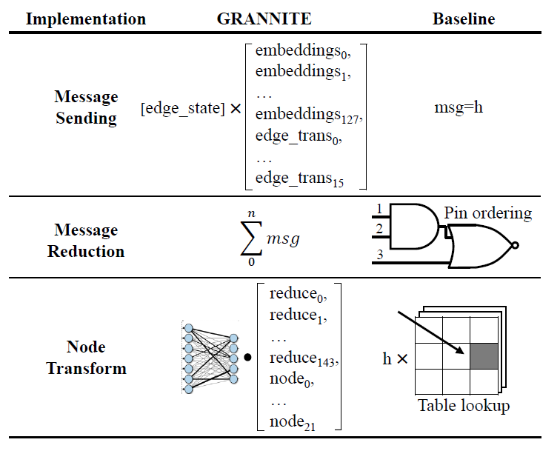
GRANNITE Implementation
GRANNITE Architecture
Notes:
GNN消息传递机理。
首先，消息发送将前辈节点的嵌入与局部边缘过渡特征进行串联，然后再与局部边缘状态特征进行矩阵乘法。
其次，消息缩减对所有传入的消息进行求和。
最后，节点变换函数将缩减后的消息与本地节点特征相并，然后再通过GNN层内部的FC层。因此，计算出的每个节点上的嵌入包含了前辈节点的信息和本地节点特征。

Slide 9
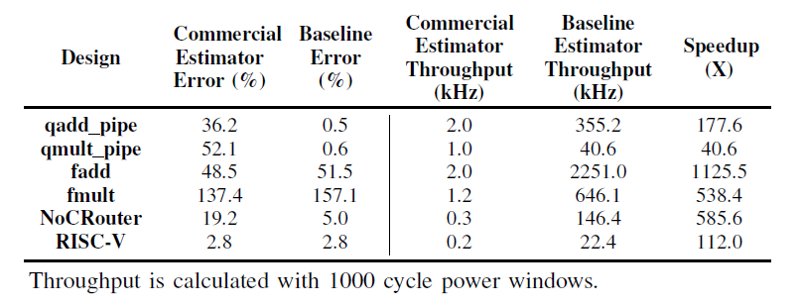
GRANNITE Implementation
Baseline GPU-Accelerated Probabilistic SAE
GPU Accelerated SAE v.s. Commercial Estimator:
>40X speedup
Less errors
Notes:
现如今在GPU上使用DL包来加速EDA工作有很大的优势.我们将广泛使用的商业power analysis工具中的概率SAE引擎与GPU加速的PyTorch/DGL框架实现进行了比较,发现以>40倍的速度和更好的精度实现了.
故将Pytorch/GDL实现作为GRANNITE ML model的SAE基线.

Slide 10
Results and Discussion
NVIDA Tesla V100 GPU(16GB memory)
Hardware
GNN model
inference experiments
Logic netlist
Netlist
GRANNITE
Baseline SAE
Commercial logic synthesis tool
Synthesis
RTL
16nm FinFET
Notes:
1.在16G内存的NVIDIA V100上进行GNN模型训练和推理实验;
2.GRANNITE和基线SAE在相同的逻辑网表上运行
3.使用商业逻辑综合工具从RTL到16nm FinFET进行综合.

Slide 11
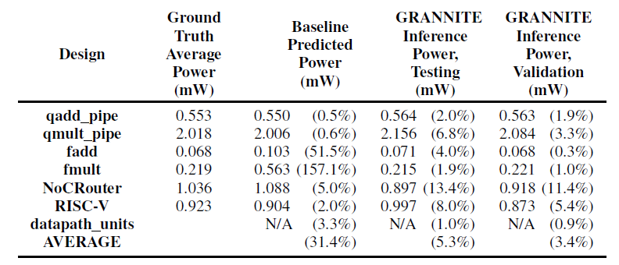
Results and Discussion
Average Power Estimation
GRANNITE vs. Baseline(5.3% vs. 31.4%)
Notes:
GRENNITE与基线相比实现了更好的精度,在所有基准中实现了<10%的误差.
从测试到验证都在下降,表明扩大训练数据将提高准确性.
NoCRouter(可转移功率估计)由于是一个较大的基准,预计训练数据没有看到NoCRouter中存在的特征可能性增加,解释NoCRouter设计的误差稍差.

Slide 12
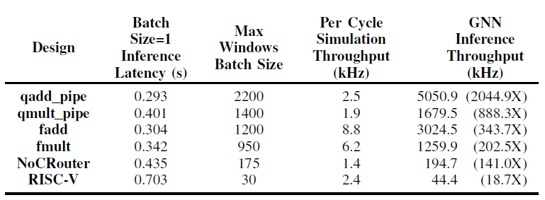
Results and Discussion
Speedup Results
GRANNITE vs. get-level simulation (18.7X ~ 2055.9X)
based on 1000 cycle power windows
Notes:
GRANNITE比使用门级仿真速度有很大的提升.基于1000 cycle的power window下运行推理.最小提速为18.7X,大大超过了传统方法.
如果power window尺寸越大,速度的提升也可以更大,比如10k cycle window的速度>187X

Slide 13
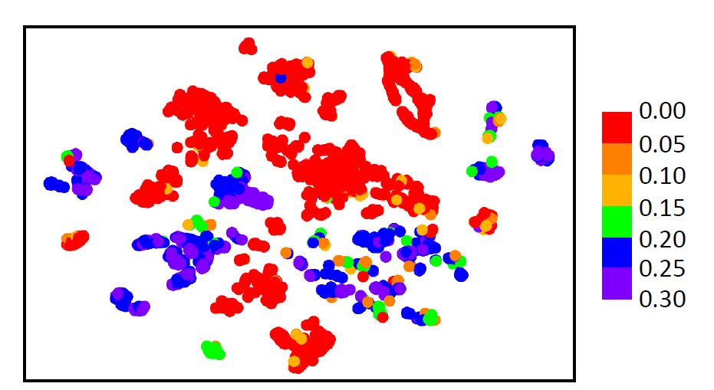
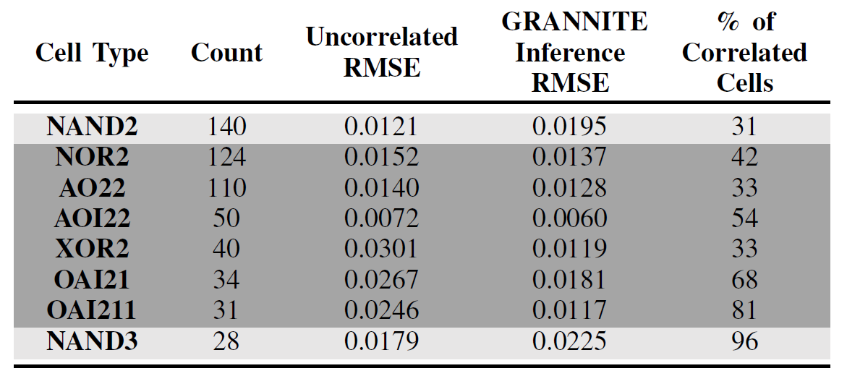
Results and Discussion
Discussion on Inference Accuracy
Notes:
tSNE图来分析GNN层的学习,图中的聚集点由相似toggle rate组成,证明GRANNITE可以学习广泛的toggle rate,相似的toggle rate形成了几个不同的聚集群,证明GRANNITE能够分辨不同的切换情况.
与基线相比,GRANNITE极大的提高了浮点运算单元的平均功率估计精度. 表提供了GRANNITE从FADD图/netlist的结构中推断信号相关性以提高精度的证据。
取FADD基准中出现频率最高的八种单元类型，并记录我们认为相关的这些单元的百分比。(我们将 "相关 "定义为：如果所有输入都是完全随机的/互不相关的，那么地面真实切换率与预期切换率之间的差异超过20%的单元)。我们发现有很高比例的单元格是相关的，这也解释了基线实现的高误差，基线实现没有考虑相关性。
我们还记录了这些cell的非相关均方根误差（RMSE），并将其与推断的RMSE进行比较。我们发现，对于大多数cell类型，GRANNITE比不相关的情况下改善了误差。
然而我们注意到，对于RMSE较高的2种单元类型(NAND2和NAND3)，很难分析它们较高的RMSE是由于GRANNITE未能正确学习造成的，还是这些单元仅仅是传播了较高的前级错误。
为此，得出结论，GRANNITE在解决切换率预测过程中的信号相关性问题方面显示出了希望，并提出未来的工作来继续验证这一假设。在训练数据集中添加更多的电路和更大的电路可以改善训练模型的数据平衡。增加寄存器跟踪输入特征的维度可以帮助表示输入信号的相关性。

Slide 14
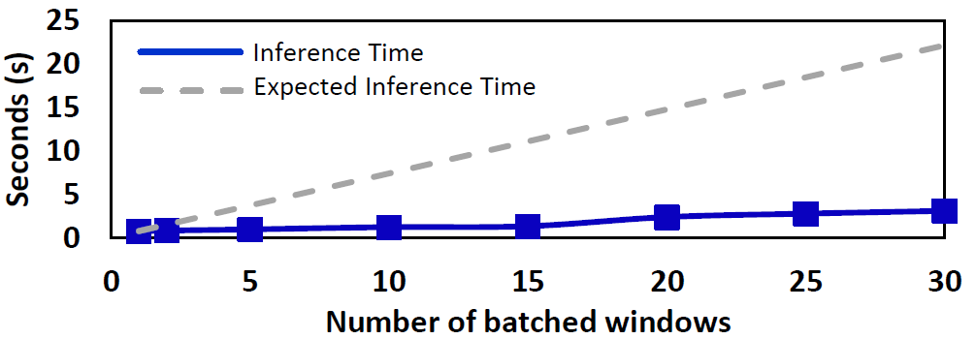
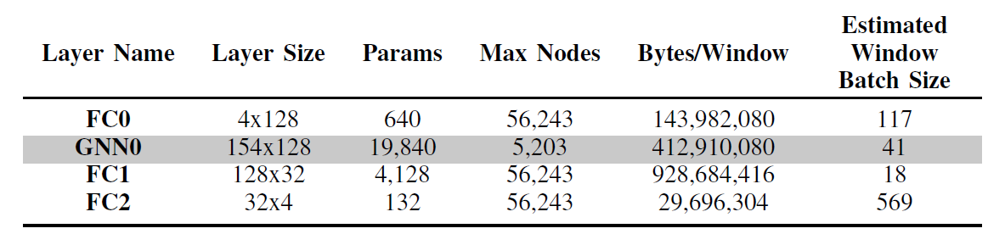
Results and Discussion
Discussion on Speedup and Memory Requirements
based on RISC-V circuit
Notes:
以RISC-V电路为例.总的推理时间随着批次大小呈线性增长.意味着实现设计的最大加速,必须最大限度的增加批处理量.
相比于GPU利用率较低(18%左右),内存容量使用率较高.有较大的改动空间,如表格.对于每一层,neural network参数在每个power window的每个gate/node上进行复制,这种方式FC1会分配最多的内存.受GNN0层的限制,参数更多,但维度更小.给出了两种解决方法:
1.预计PyTorch/DGL会进行优化,以提高GPU内存分配的效率.
2.做模型缩减[但发现模型是密集的（0稀疏参数），所以传统的模型缩减技术将不适用。即使给定了这种分析，将我们的最大批量大小与节点数相乘，也表明GRANNITE可以扩展高达160万个门设计（批量大小为1）。]

Slide 15
Conclusions
By inference output toggle rates on logic gate cells and forgo slow gate-level simulation
Fast
GRANNITE
Accurate
Dynamic Power
Transferable
For baseline,GRANNITE achieves less than 5.5% average error and at worst 13.4% error
For traditional gate-level simulation,GRANNITE achieves >18.7X speedup
Notes:
新型的GNN模型,通过推断logic gate cells的输出toggle rates,放弃了较慢的gate-level simulation,实现了快速,准确,可转移的Dynamic power估计.
对于基准电路，平均误差小于5.5%，最差的误差为13.4%
与传统的每周期门级仿真相比，它实现了>18.7倍的速度提升。

Slide 16
Thank you!

